Slide 1
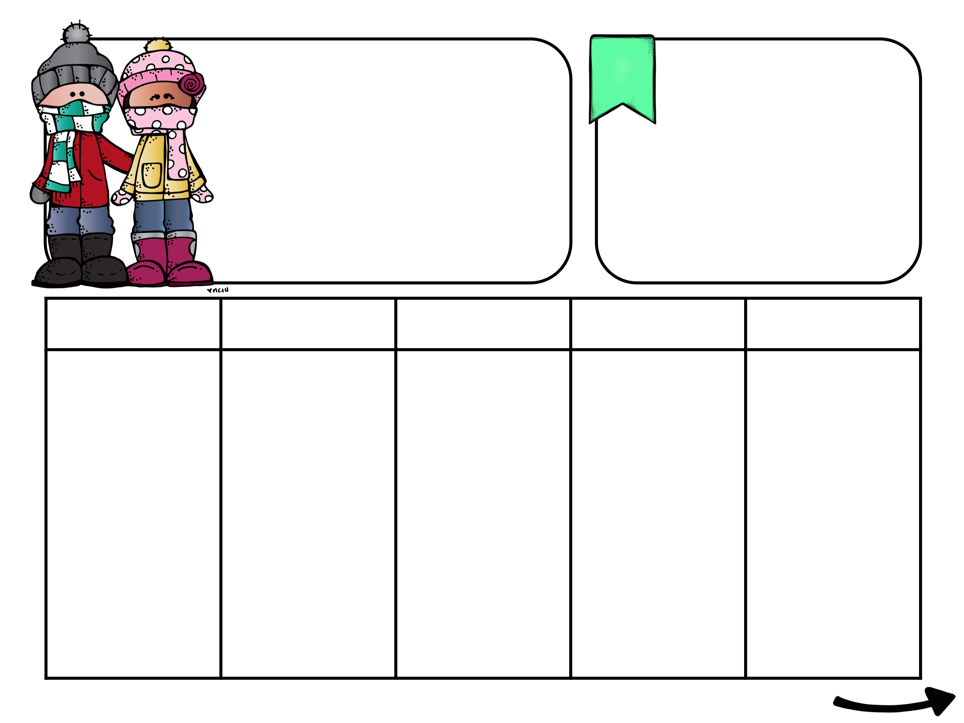
6.-10. januar
UKE
2
Gymlærer
Joakim har nå gått ut i pappaperm og Hanne Husevoll har tatt over ansvaret for gym.
Norsk: Skrive skrift som andre kan lese. Begynne å skrive sammenhengende skrift. Lese dialoger med innlevelse.
Matematikk: Lære multiplikasjon som gjentatt addisjon i praktiske sammenhenger.
Engelsk: Forstå, si, lese og skrive nye ord om kroppen.
MAN
TIRS
ONS
TORS
FRE
Samling
Matematikk
Oppstart multiplikasjon
Norsk
Lesegruppe
Øveordgruppe
Skrivegruppe
Plantime
Samling
Norsk
Håndskrift
SFO
Musikk
Matematikk
Multiplikasjonsspill
2-gangen
Samling
Norsk
Vi leser sammen:
Lykkeskriket
Skrive dagbok fra Aten og faktatekst om Hellas.
Engelsk:
Arbeid med nye ord og fraser
Sanglek: The Melting Snowman
Krle
Samling
Norsk
Lesegrupper
Arbeidsplan med norsk og matteoppgaver
Kunst og håndverk
Samling
Naturfag
Utdødde dyr
Gym:
Innegym
Ta med gymtøy og det du trenger til dusjing

Slide 2
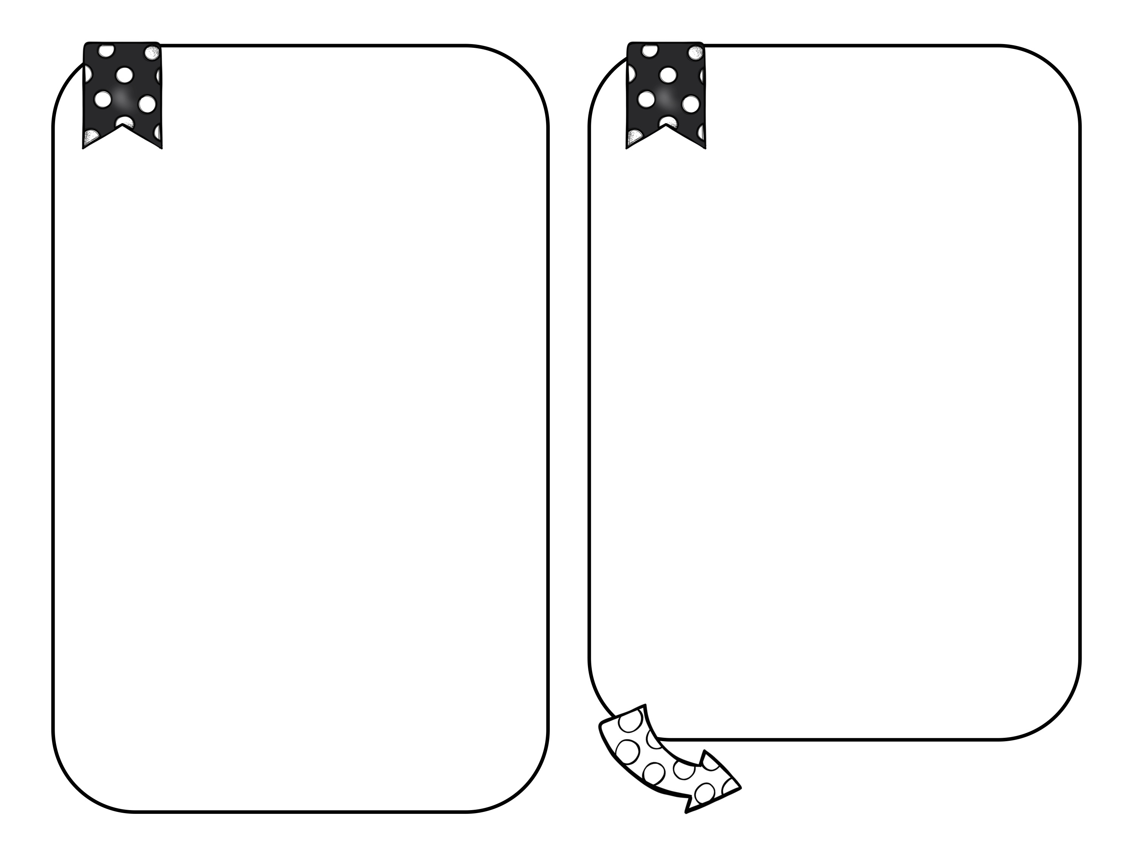
Leselekse
Ukas øveord
Leseoppdrag:
1. Les hele teksten høyt for noen hjemme minst en gang
2. Velg ut et avsnitt til repetert lesing. Pass på at du ikke hopper over endelser på ordene eller leser ord som ikke står i teksten.
3. Sett strek under alle ord med dobbel konsonant.
4. Hvor mange setninger finner du med spørsmålstegn, utropstegn og replikkstrek?
Form, jobb, norsk, forslag, hånd
Øv deg på å lese øveordene.
2. Si en setning hvor du bruker hvert øveord.
Eksempel: Fullmånen har samme form som en sirkel.
Vennlig hilsen…
Katrine og Merethe

